Slide 1
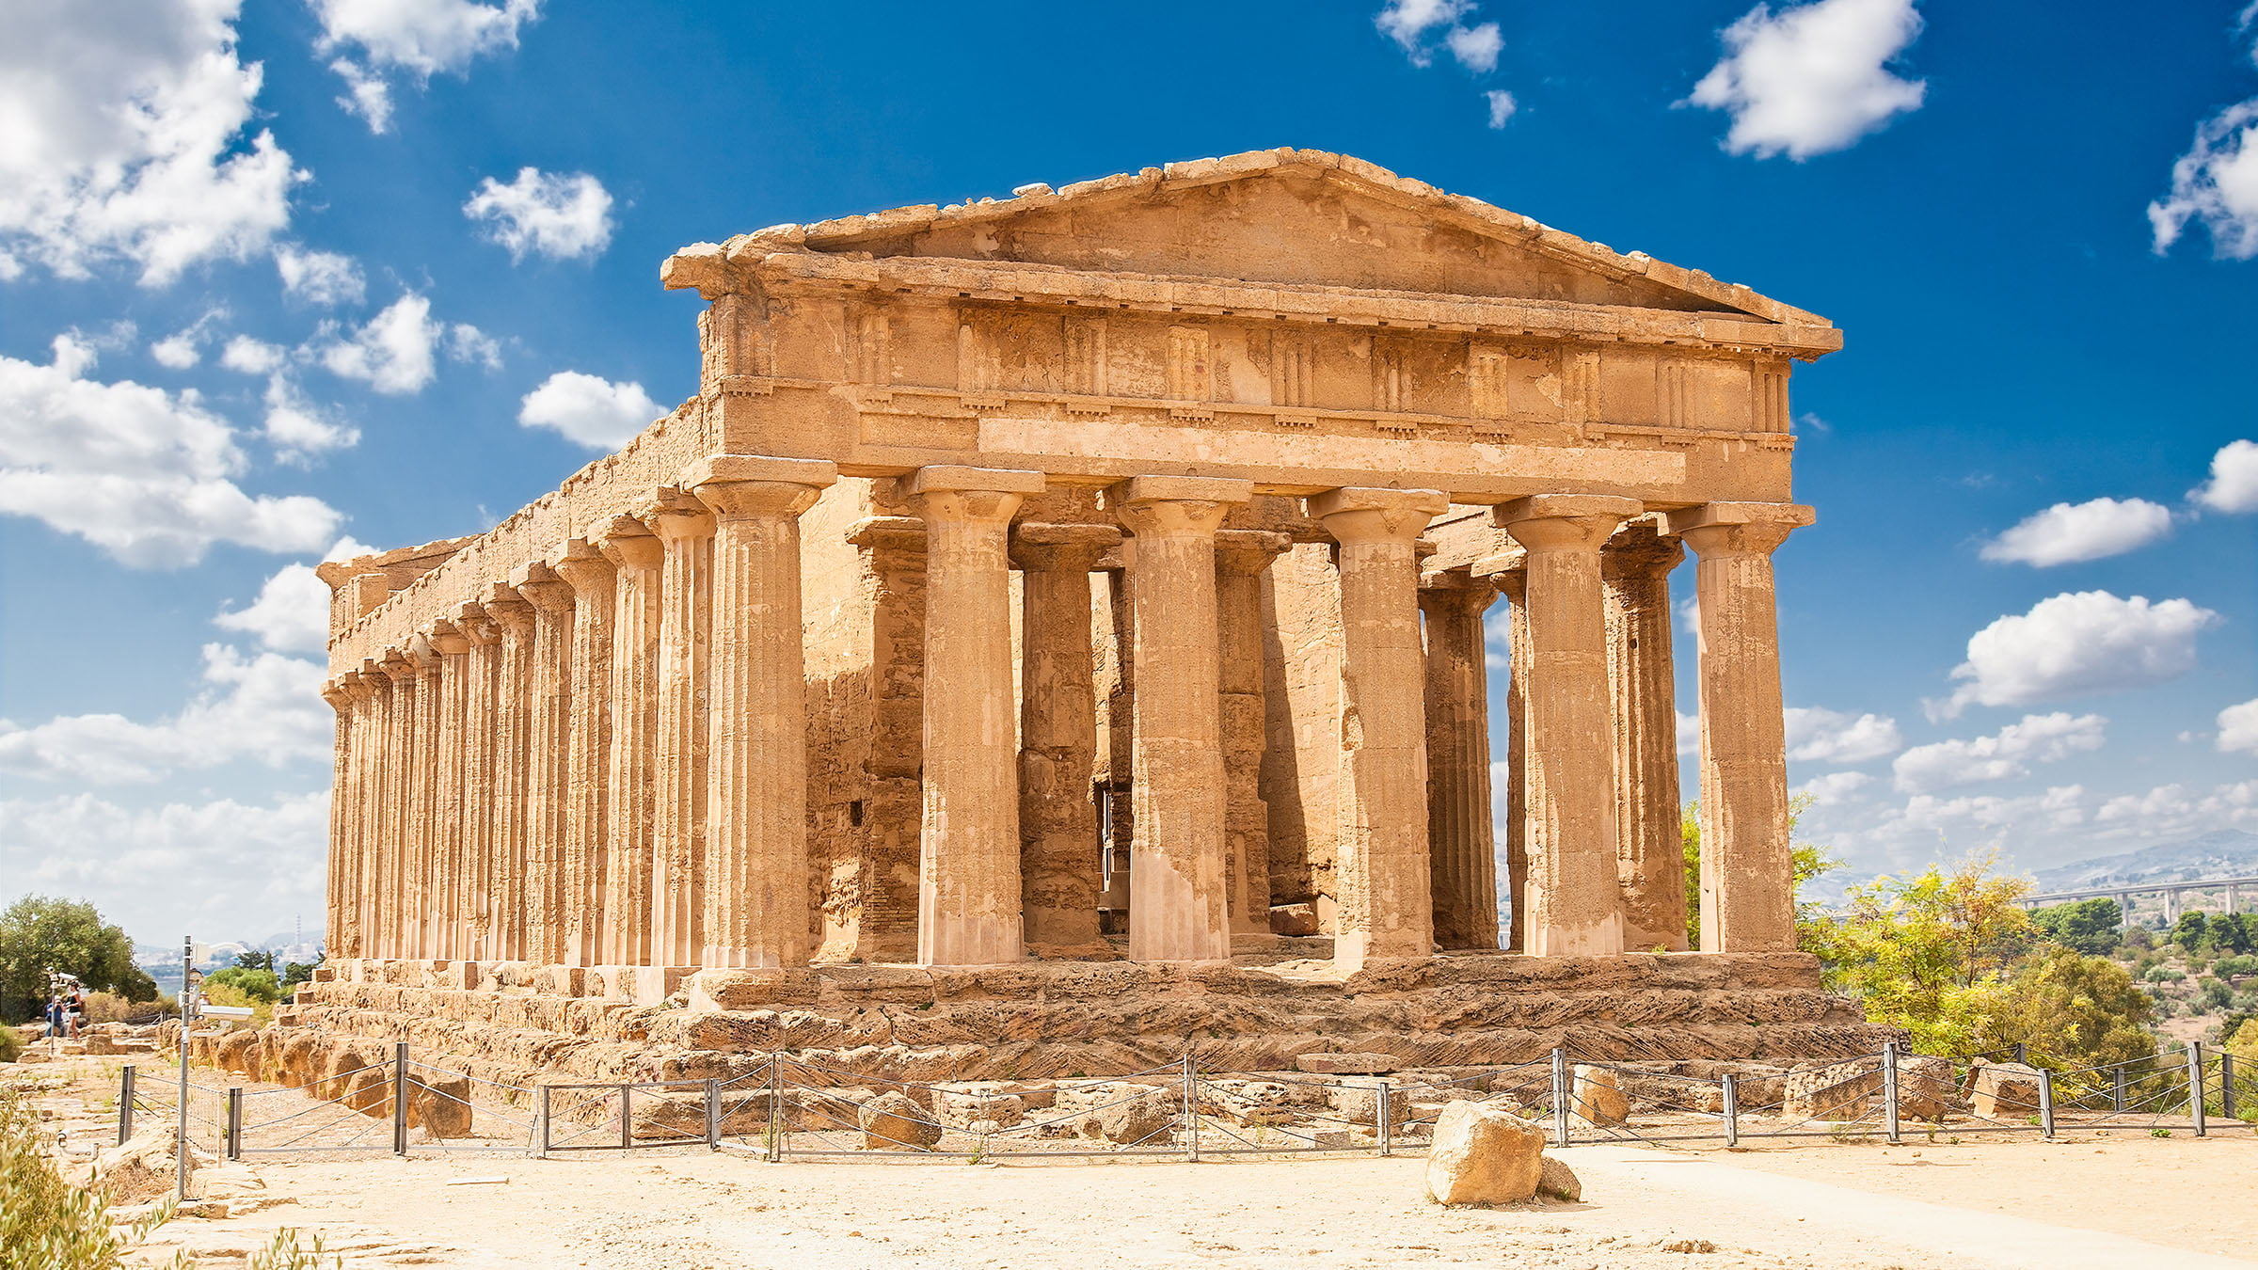
Període clàssic de la filosofia

Slide 2
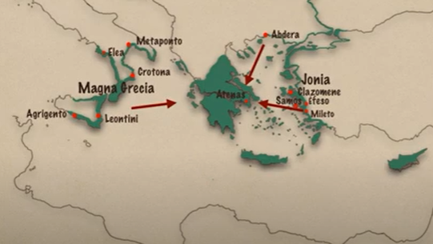
s. V aC període d’esplendor d’Atenes. Esdevé la Polis més poderosa:
-Moment construcció de gran part de l’Acròpolis.
-Centre cultural. (Fidias, l’escultor), els grans escriptors de tragèdies.
-Ciutat creixent amb més de 100.000 habitant.
-Gran influència en les altres polis. Defensa i aliança amb elles a través de la flota naval. Perill amb els Perses.

Slide 3
Pericles (495 aC-429 aC)
Democràcia: Representa un desenvolupament sense precedents de la participació ciutadana.
L’opinió adquireix un nou valor:
Classe menys acomodada que opina, escull, que pot ostentar càrrecs públics,...
Els jutges són escollits per votació. Guanyar o perdre un judici depèn de l’habilitat de l’acusat per a la discussió, argumentació i persuasió,

Slide 4
Sofistes.
Sophistés
Originàriament terme amb un valor positiu: savi, expert o entès en assumptes de la societat.
Professors itinerants.
Originaris de les colònies.
Ensenyen retòrica.
Preocupació pels assumptes humans i per l’educació.

Slide 5
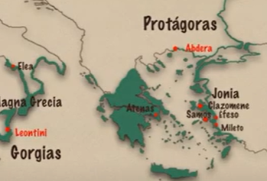
Sofistes
Idees principals
-En matèria de coneixement són escèptics.
-En matèria d’opinió (política i ètica) són relativistes.
-En matèria de religió són agnòstics.
-Contraposició entre phýsis i nomos.

Slide 6
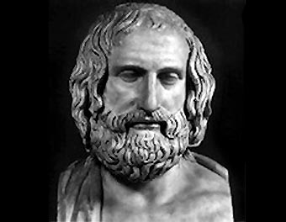
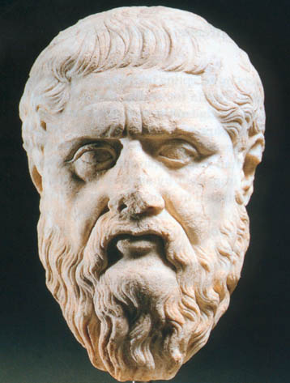
Els sofistes: del relativisme de Protàgores
a l’escepticisme de Gòrgies
Protàgores d’Abdera (Tràcia), 480-410 aC... “Sobre els déus no puc saber si existeixen o no; és molt difícil saber-ho amb seguretat; l’assumpte és fosc i la vida curta.”
L’home és la mesura de totes les coses
πάντων χρημάτων μέτρον ἔστὶν ἄνθρωπος
Gòrgies de Leontini (Sicília), 485-380 aC.
“No existeix res; si existís alguna cosa no podria ser coneguda; si existís alguna cosa i pogués ser coneguda no podria ser comunicada”. (nihilisme ontològic, epistemològic i lingüístic)
Notes:
6

Slide 7
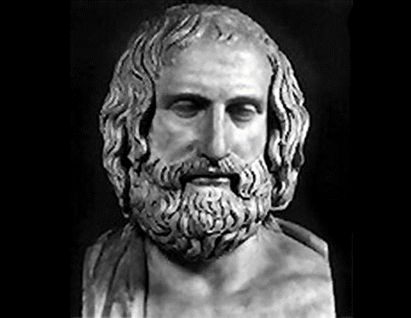
Fragments de Protàgoras
"L’ésser humà és la mesura de totes les coses; de les que són, en tant que són, i de les que no són, en tant que no són." (Protàgoras d’Abdera, fr. 1.)
"Jo no puc saber res sobre els déus, ni si existeixen, ni si no existeixen, ni quina n’és la forma ni la naturalesa. Perquè hi ha molts obstacles per a aquesta investigació: l’obscuritat del problema i la brevetat de la vida." (Protàgoras d’Abdera, fr. 4.)

Slide 8
Fragments de Protàgoras
Pensament relativista: El porta veure la veritat com a fruit d’una convenció: convencionalisme. Per això defensarà el fet de retre veneració als Déus ja que és voluntat de la majoria. El seu relativisme el porta a un pragmatisme.

Slide 9
b) Fragment de Gorgies (en contra de la democràcia)
"La justícia consisteix a no transgredir les lleis de la ciutat d'on hom és ciutadà. Un home, per tant, pot emprar la justícia avantatjosament, si davant de testimonis té en compte les lleis i si, quan està sol, sense testimonis, té en compte els preceptes de la natura. Efectivament, els preceptes de les lleis són artificials, però els de la natura són necessaris. Els preceptes de les lleis són convencionals i no naturals, els de la natura, en canvi, són naturals i no convencionals. Un home que infringeix les lleis, mentre no és descobert pels qui les han fixades, queda lliure de vergonya i de càstig. En canvi, si algú violenta, més enllà d'on és possible, un dels preceptes fixats per la natura, per bé que s’amagui de tothom, el mal no serà menor, ni tampoc no serà major per bé que el vegi tothom. Això és degut al fet que l’home no és perjudicat per l’opinió de les persones, sinó per la veritat. Precisament la nostra indagació es basa en el fet que la majoria d’accions justes d’acord amb la llei convencional estan en guerra oberta contra la natura." (Antifont d'Atenes el Sofista, fragment 44).

Slide 10
b) Gorgies
Fort escepticisme:
Res existeix.
Si existís no es podria conèixer.
Si es pogués conèixer no es podria comunicar.
Reducció a l’absurd la idea de “veritat necessària” dels eleates. La veritat no existeix. Allò útil és la retòrica, la psicologia,...

Slide 11
“Els sofistes parlen i escriuen per enganyar, per enriquir-se, i no són útils per a ningú”
Xenofont
Ensenyen a tenir èxit en el sistema.
Ensenyen a canvi de diners.

Slide 12
Plantegen Lluita Filosòfica: PHYSIS vs. NOMOS
Entorn / Natura Llei / Convenció
Existeix “el Bé” La Llei canvia si la majoria vol
Hi ha normes per sobre la voluntat popular?
En cas afirmatiu, quines?

Slide 13
Els sofistes: Protàgores i Gòrgies
La sofística és un moviment cultural amb diversos autors i constitueix una expressió de democràcia, en la mesura que la democràcia significa pluralisme de les opinions i llibertat d’expressió. Les seves tesis essencials es poden resumir de la següent manera:
FENOMENISME: L’aparença és l’única forma de ser real.
SUBJECTIVISME: L’home és l’únic criteri de veritat dels judicis.
ESCEPTICISME: No existeix veritat universal: Tot pot ser a la vegada veritable i fals
CONVENCIONALISME: La societat no és un fet natural sinó que és el resultat d’un pacte
POSITIVISME: Les lleis jurídiques i morals han estat dictades pels homes, no pels déus.
RELATIVISME: Les normes socials estan en funció de cada societat: de cada època i dels interessos de cada moment.
Notes:
13

Slide 14
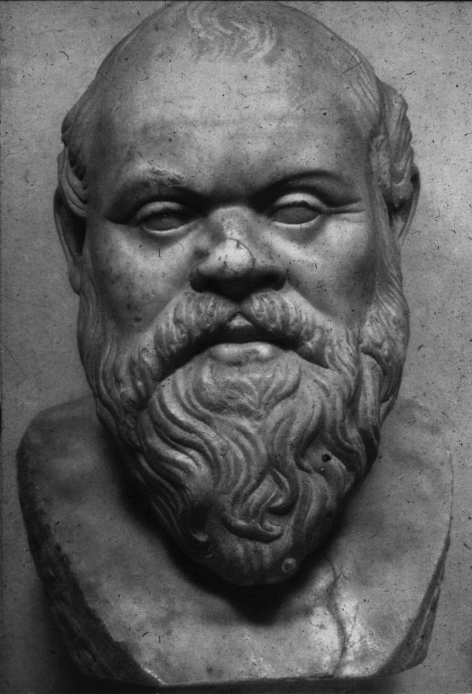
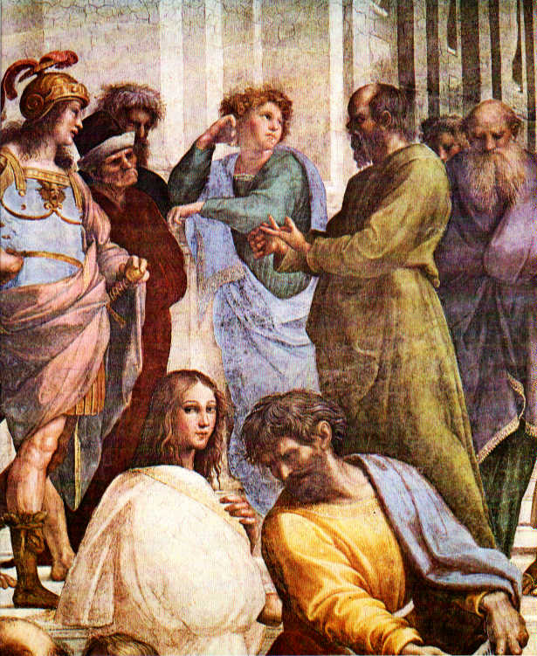
SÒCRATES, 470-399 a.C.
(Detall de l’Escola d’Atenes)
Notes:
14

Slide 15
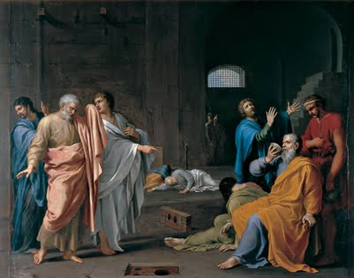
Mort de Sócrates, Charles Alphonse Dufresnoy (1611-1668) (Florència, Uffizi)
Notes:
15

Slide 16
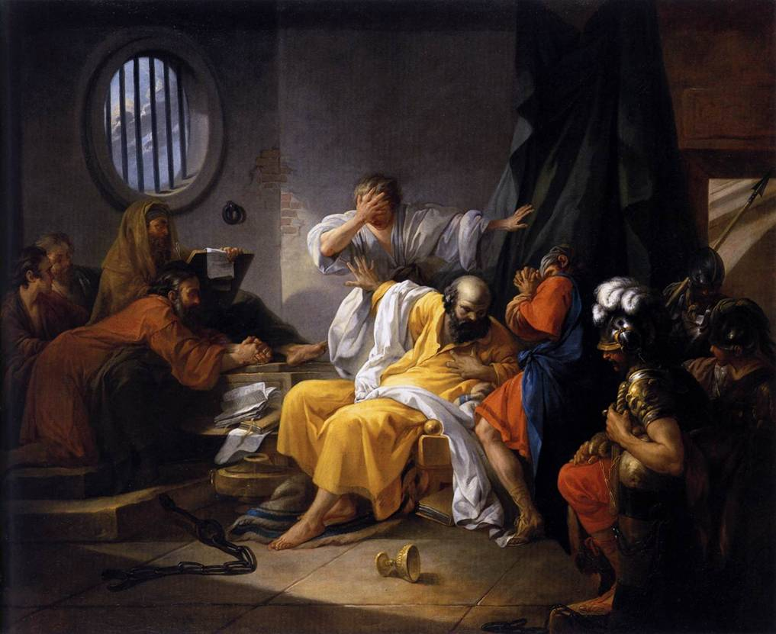
Charles Alphonse Dufresnoy, Mort de Sòcrates, 1650, París, École des Beaux-Arts
Notes:
16

Slide 17
Primer filòsof grec; nascut a Atenes, fill de Sofronisc, escultor, i de Fenàreta, d’ofici llevadora. La seva vida, i fins i tot la seva pròpia figura, es troba embolicada en l’escassetat i incertesa de dades. Sembla que va exercir per un temps el mateix ofici que el seu pare i que es va interessar en un principi per les doctrines físiques dels filòsofs jonis, potser apreses al costat d’Arquelau de Milet, deixeble d’Anaxàgores, cap a les quals després va adoptar una actitud crítica. Semblen fets referibles a dates certes que, durant les guerres del Peloponès (431-404), en les que pren part com a soldat hoplita -com corresponia a un ciutadà de nivell mitjà-, salva a Alcibíades ferit al lloc de Potidea (429), participa en la batalla de Delion (424), a Beocia, i, pròxim ja als 50 anys, en la d’Anfípolis (421), a Tràcia; així com també la seva oposició, en dates més tardanes, formant part del Consell dels Cinc-Cents, al procés contra els estrategs de les Arginuses (411) i la seva desobediència a l’ordre donada pel govern dels Trenta Tirans d’arrestar a Lleó de Salamina (404).
Notes:
17

Slide 18
En un moment indeterminat de la seva vida canvia el seu interès inicial per les teories sobre la natura, per l’interès per un coneixement de si mateix i de l’home en general, seguint l’oracle que la Pítia de Delfos pronuncia a instàncies del seu amic Querofont, que li havia fet una pregunta sobre el més savi dels homes.
Tal com feien els sofistes en la seva mateixa època, va formar un grup de deixebles i amics, entre els quals destaquen Plató, Alcibíades, Xenofont, Antístenes, Critó, Aristip i Fedó, entre altres. Després d’una vida entregada a interpel·lar els seus conciutadans, obeint la veu interior del seu daimon, i a instar-los, segons Plató, que fossin «millors i més savis», restablerta ja la democràcia atenesa, és portat a judici acusat d’impietat (asebeia), de corruptor dels joves, i d’introduir nous déus, per Ànitos, en nom dels artesans i polítics, per Melet, en el dels poetes, i per Licó en el dels oradors. Condemnat a mort pel tribunal popular (enverinat amb cicuta) i després de rebutjar els plans de fugida que li ofereix Critó, mor a la presó d’Atenes, envoltat d’alguns dels seus amics i deixebles i manant decorosament a la seva dona Xantipa, que portava al seu fill petit en braços, que s’absentés.
Notes:
18

Slide 19
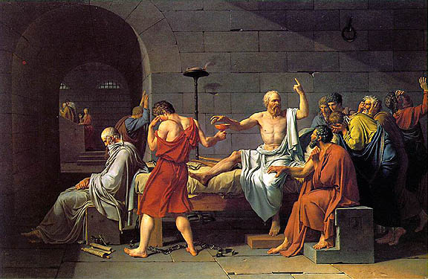
La mort de Sòcrates, J.L. David (1787), Metropolitan Museum of Art, New York
Notes:
19

Slide 20
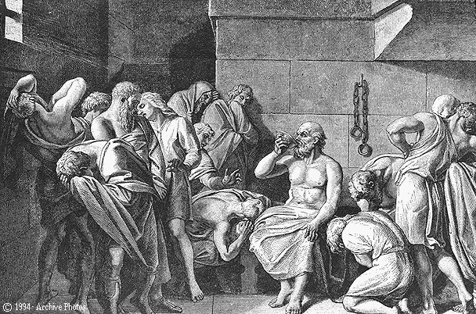
L’any 399 a. C. Sòcrates va ser acusat per Ànitos, Melet i Licó de: impietat (asebeia), de ser corruptor dels joves, i d’introduir noves divinitats (daimon). Fou jutjat, condemnat i executat (morí per la ingestió de cicuta).
Notes:
20

Slide 21
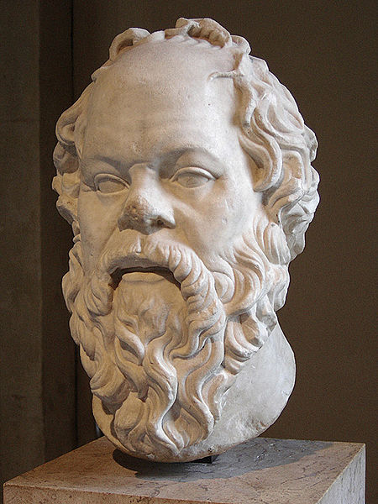
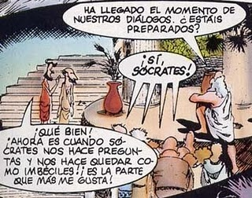
Σωκράτης
Notes:
21

Slide 22
“Tanmateix, de més savi que aquest home bé ho sóc; perquè cap dels dos no sap res de bo; però mentre ell es pensa saber alguna cosa, no sabent res, jo, com que no sé res, no em penso saber. Sembla, doncs, que jo sóc més savi que ell en aquesta mica: que, el que no sé, tampoc no em penso saber-ho.” SÒCRATES
Notes:
22

Slide 23
La MAIÈUTICA socràtica
La MAIÈUTICA és un mètode. El concepte prové de MAIEO, MAIEUSI (infantar, parir, art de les llevadores –l’ofici de la mare de Sòcrates-). I què és el que cal parir? El coneixement que ja portem dins. Així, el filòsof serà qui (mitjançant el dia-logos) ajuda l’home a parir – treure a la llum – el coneixement que ja porta dins.
El mètode maièutic té tres fases:
1. IRONIA: reconèixer la pròpia ignorància (Jo només sé que no sé res...). Situar tots els interlocutors en un pla d’igualtat. Apareix, per tant, el tema de la docta ignorantia.
2. DIÀLEG: (o dialèctica) És l’art de fer preguntes i respostes. Dialogar és co-filosofar (filosofar en comú). És un SIMPHILOSOPHEIN. El diàleg comença sempre amb la pregunta Ti estí...? (Què és això?).
3. DEFINICIÓ UNIVERSAL (o conclusió general): es tracta de l’HOMOLOGIA (HOMOLOGOS). Estem d’acord que X és... S’arriba així a l’assoliment de coneixements universals i objectius (contra l’opinió dels SOFISTES que defensaven el relativisme i el subjectivisme dels conceptes).
Notes:
23

Slide 24
SOFISTES (Protàgores, Gòrgies, Hípies, Pròdic, Trasímac, Críties, Calicles...)
Moral (axiologia o teoria dels valors):
valors subjectius
particulars
relatius
SÒCRATES:
Moral (axiologia o teoria dels valors):
valors objectius
universals
absoluts
PLATÓ: els valors morals són idees, essències (eidos) del món de les idees (formen part com a entitats ontològiques eternes i perfectes del cosmos noetós)
Notes:
24

Slide 25
Era Sòcrates un sofista més?
Els sofistes
Sòcrates
Cobraven per ensenyar.
S’expressaven mitjançant monòlegs.
Perseguien la raó afectiva.
Eren escèptics i relativistes.
Temes polítics.
Ensenyaven per a triomfar en la vida.
Ensenyava gratuïtament.
Utilitzava el diàleg.
Perseguia el rigor racional.
Ensenyava la veritat universal.
Temes sobre la virtut.
Aconsellava honestedat i honradesa moral.

Slide 26
Com influencia la MAIÈUTICA socràtica la teoria del coneixement de Plató.
“Si és vertader el que tu acostumes a dir sovint, que aprendre (mathesis) no és res més que recordar (anamnesis), cal que, en un temps anterior, haguem après allò que ara recordem. I això no seria possible si la nostra ànima no hagués existit en un altre lloc abans d’arribar a existir en aquesta forma humana. De manera que així també sembla que l’ànima és immortal.” PLATÓ, Fedó, 72 e
“Perquè estant íntimament connexes entre elles les parts de la naturalesa i havent après l’ànima totes les coses, res no impedeix que, recordant una sola cosa (els homes en diuen aprendre), hom retrobi totes les altres si és coratjós i no es cansa de cercar. Cercar i aprendre no són, al cap i a la fi, res més que recordar (anamnesis).”
PLATÓ, Menó, 81 d
Notes:
26

